Slide 1
Мультимедийный урок по математике для второй младшей группы ДОУ
Микки Маус зовет на помощь
Автор: Симакова Екатерина Анатольевна,
воспитатель

Slide 2
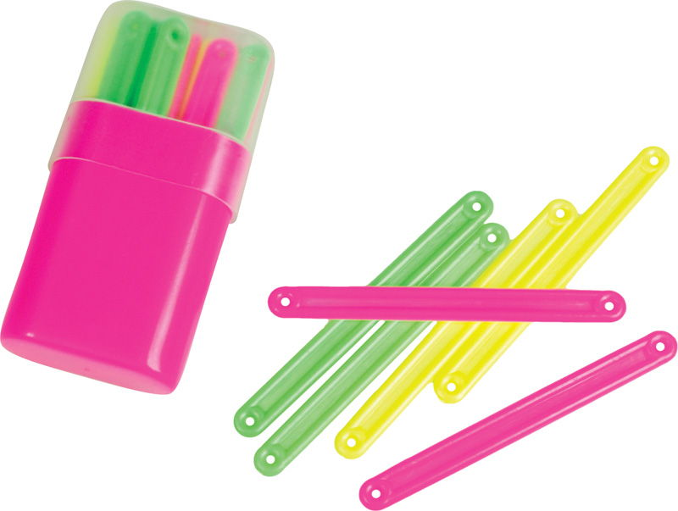
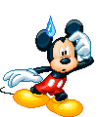
Как сделать из счетных палочек треугольник?

Slide 3
Все верно!!! У вас получилось!!!

Slide 4
Под полом таится – кошки боится, Кто это??? А мышки очень любят играть в прятки! Давайте их поищем?

Slide 5
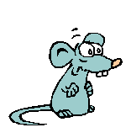
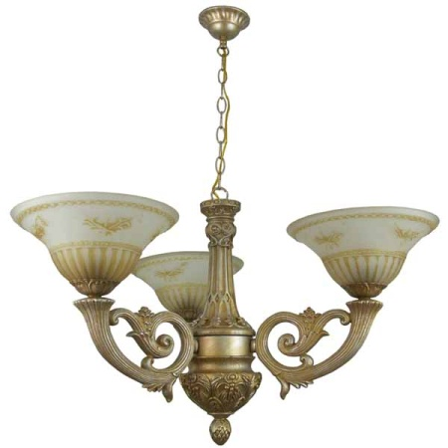
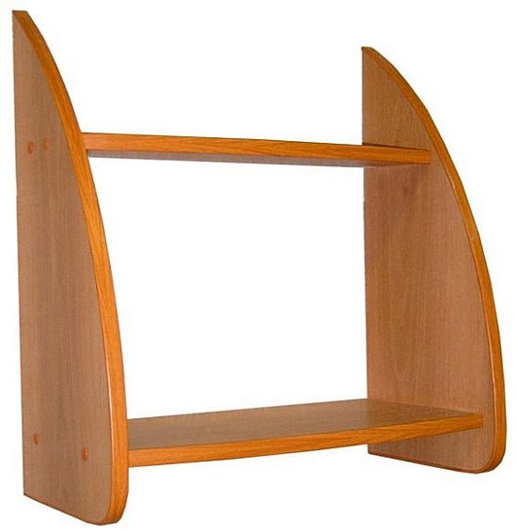
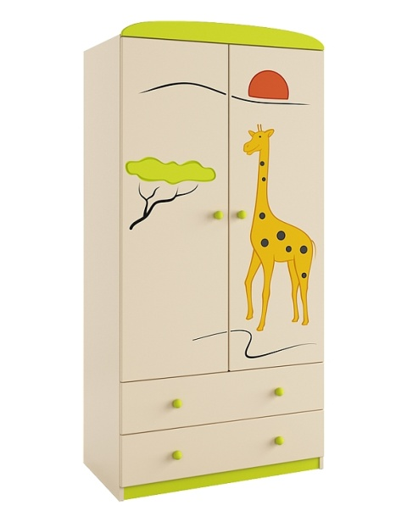
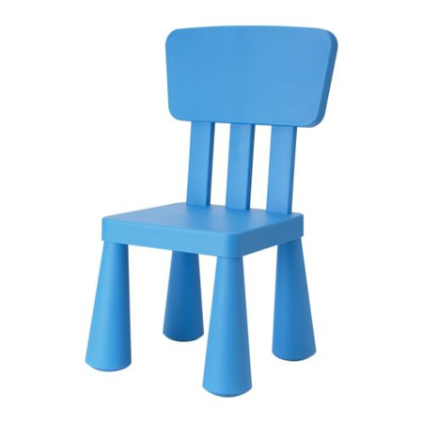
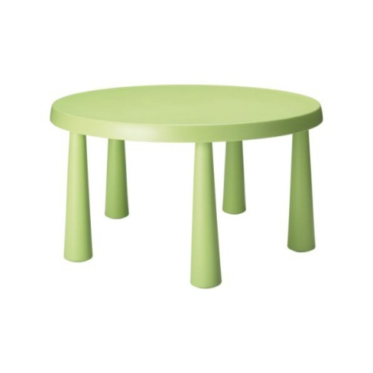

Slide 6
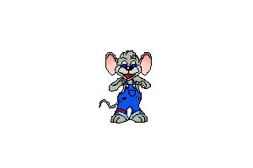
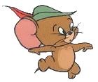
Физминутка
Вышла мышка как-то раз (шаг на месте или с продвижением)
Поглядеть который час . (повороты вправо-влево)
Раз, два, три, четыре, (хлопки руками над головой)
Мышки дернули за гири (наклоны туловища вправо и влево)
Вдруг раздался страшный звон: (хлопки перед собой)
Убежали мышки вон. (беговые упражнения).

Slide 7
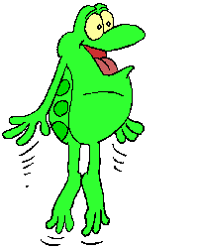
Летом в болоте вы ее найдете, Зеленая квакушка. Кто это??? ЛЯГУШКА
Ребята! Помогите всем лягушкам, моим зеленым подружкам найти свои листочки!!!

Slide 8
Сколько листочков?

Slide 9
Чего больше? Листочков или лягушат?
ПОРОВНУ! Сколько листочков, столько и лягушат!!!

Slide 10
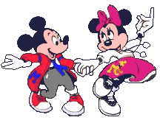
КОНЕЦ
До новых встреч ребята!!!

